Slide 1
Уточнение букв и звуков А, У.
Составитель: учитель-логопед
Рябоконь Анна Владимировна

Slide 2
ПОВТОРЕНИЕ
О чём мы говорили с вами на прошлом уроке?

Slide 3
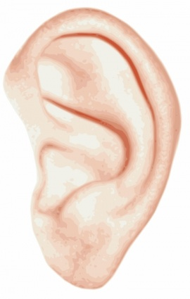


Вспомни!
Звуки
Буквы

Slide 4
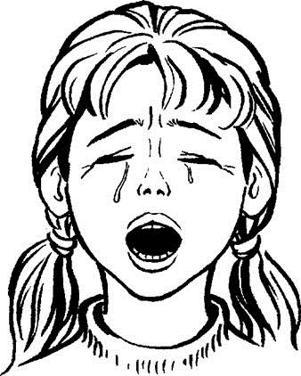
Какой звук произносит девочка?
А

Slide 5
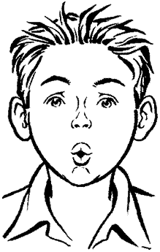
Какой звук произносит мальчик?
У

Slide 6
Тема урока
А
У
О каких звуках и буквах мы будем сегодня говорить?

Slide 7
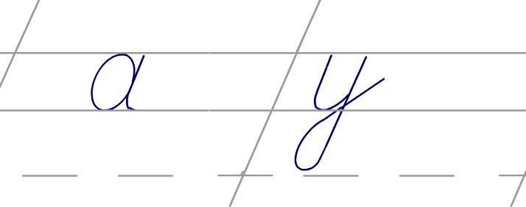
Напиши

Slide 8

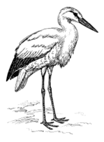
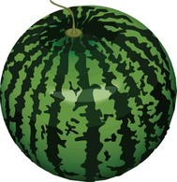
Послушайте и назовите первый звук в словах:
Ухо укроп
улитка арбуз
улица арка
апельсин аист
утро антенна
утюг умывальник
астра Алиса
азбука абрикос

Slide 9

В гости…
А
У

Slide 10
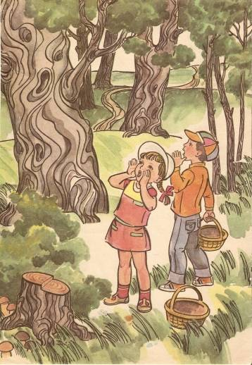
Когда кричат «АУ»?

Slide 11
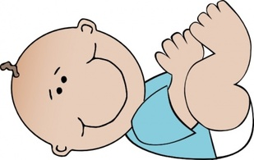
Кто кричит «УА»?

Slide 12
Повторили букву А.
Повторили букву У.
Карапуз кричит «УА»,
А грибник кричит «АУ!».

Slide 13
Игра «Большой – маленький»
Арбуз – …
Апельсин – …
Ананас – …
Утюг – …
Улитка – …
Утка – …
Арбузик
Апельсинчик
ананасик
Утюжок
улиточка
Уточка

Slide 14
Загадка
Сколько слогов в слове «арбуз»?
Назовите первый слог, второй слог.
Сколько звуков в первом слоге?
Сколько звуков во вором слоге?
Каким звуком начинается первый слог? Этот звук гласный или согласный?
Почему звук гласный?
Кафтан на мне зелёный,
А сердце как кумач.
На вкус, как сахар, сладок,
А сам похож на мяч.
АРБУЗ

Slide 15
Итог занятия
О каких звуках мы сегодня говорили?
Какие они?

Slide 16
Использованные изображения:
Н.М. Миронова «Развиваем фонематическое восприятие у детей старшей логогруппы».
http://900igr.net
http://vector.me

